Slide 1
Módulos
Módulos Internos
Export e Import
File System

Slide 2
Módulos
São scripts que podem ser reusados a partir de funções que são criadas em códigos.
Digamos que precisamos fazer a conversão de moedas, criamos um modulo e apenas importamos para que seja feita essa conversão de maneira mais correta sem precisamos criar novos códigos dentro do projeto.

Slide 3
Módulos
Podemos dividir em três partes:
Internos: Os que nós criamos
Core Modules: O que são instalados diretamente com o Node.js
Externos: Instalados via NPM

Slide 4
Módulos Internos
Os módulos internos do Node.js são pacotes de código pré-construídos que são fornecidos junto com a instalação do Node.js. Eles fornecem recursos essenciais para o desenvolvimento de aplicativos em Node.js, como a manipulação de arquivos, comunicação com servidores, criptografia, execução de código em segundo plano, entre outros.

Slide 5
Módulos Internos
Alguns exemplos de módulos internos do Node.js incluem:
fs: fornece funcionalidades para trabalhar com arquivos e diretórios.
http: fornece funcionalidades para criar e consumir servidores HTTP.
https: fornece funcionalidades para criar e consumir servidores HTTPS.
crypto: fornece funcionalidades para criptografia e descriptografia de dados.

Slide 6
Módulos Internos
os: fornece funcionalidades para trabalhar com informações do sistema operacional.
path: fornece funcionalidades para trabalhar com caminhos de arquivos e diretórios.
child_process: fornece funcionalidades para executar comandos em segundo plano.

Slide 7
Módulos Internos
Exemplo: Vamos criar uma função que faz o desconto de passagem de um funcionário.
Crie dois arquivos na pasta usando o VSCode e faça os seguintes comando:

Slide 8
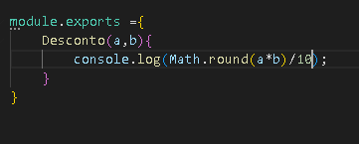

Módulos Internos
Dê um nome para esse arquivo, como por exemplo: desconto.js
Aqui dê o nome de index.js, agora execute o arquivo usando o terminal. Lembre-se que você precisa usar o comando:
node .\index.js
para ser executado

Slide 9
Export e Import
Simplificando o nosso código usando práticas novas.
Vamos criar uma versão melhorada da nossa importação, deixando o nosso código mais “lógico” no nosso entendimento, vamos a prática:
Antes: A extensão de arquivo ".mjs" é usada para indicar que um arquivo contém módulos ES (ECMAScript) em conformidade com a especificação ECMAScript Modules, que é uma nova forma padronizada de se trabalhar com módulos no JavaScript.

Slide 10


Export e Import
Função que usaremos para calcular, dê o nome desconto.mjs ao nome do arquivo
Importando e executando a nossa função: dê o nome ao arquivo de index.mjs e execute novamente o arquivo usando o node .\index.mjs

Slide 11
Export e Import
Função que usaremos para calcular, dê o nome desconto.mjs ao nome do arquivo
Importando e executando a nossa função: dê o nome ao arquivo de index.mjs e execute novamente o arquivo usando o node .\index.mjs

Slide 12
Core Modules
Core Modules são módulos internos do Node.js que são fornecidos como parte da sua instalação padrão e não precisam ser instalados separadamente. Esses módulos são escritos em C ou C++ e são compilados como parte da construção do Node.js. Eles são implementados como arquivos JavaScript comuns, mas são compilados diretamente no binário do Node.js, tornando-os muito eficientes em termos de desempenho.

Slide 13

Core Modules
No exemplo, criamos um arquivo um arquivo index.php e verificamos a funcionalidade a extensão deste nosso arquivo

Slide 14
Criando arquivos para leitura
Crie uma nova pasta usando o VSCode e dentro dela, crie dois arquivos, um chamado de index.js e outro chamado arquivo.txt.
Dentro do arquivo.txt passe qualquer mensagem que você desejar.

Slide 15
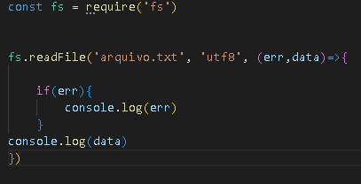
Criando arquivos para leitura
Copie este código:

Slide 16
Criando arquivos para leitura
Neste código estamos importando um arquivo de texto para nosso arquivo index.js, fazendo com que seja executada a leitura do conteúdo que há dentro dele.

Slide 17
Criando arquivos para leitura
const fs = require('fs'): importa o módulo 'fs', que fornece métodos para trabalhar com arquivos do sistema.
fs.readFile('arquivo.txt', 'utf8', (err, data) => {...}): lê o conteúdo do arquivo 'arquivo.txt'. O método readFile() recebe três argumentos: o nome do arquivo, o formato do arquivo (neste caso 'utf8' para ler como texto) e uma função de retorno de chamada que é executada quando a operação de leitura é concluída.

Slide 18
Criando arquivos para leitura
(err, data) => {...}: essa é a função de retorno de chamada que é executada quando a operação de leitura é concluída. Ela recebe dois argumentos: um objeto de erro, se houver, e o conteúdo do arquivo lido. Se ocorrer um erro durante a leitura do arquivo, o objeto de erro é retornado e o conteúdo do arquivo será indefinido.

Slide 19
Criando arquivos para leitura
if (err) {...}: verifica se há algum erro durante a leitura do arquivo. Se houver um erro, a mensagem de erro será exibida no console.
console.log(data): imprime o conteúdo do arquivo lido no console.

Slide 20
Criando arquivos para leitura
E como fazer para lê um arquivo diretamente de um diretório do Computador ?
É bem simples, basta exemplificar o caminho do diretório em vez do nome do arquivo. Veja o código.

Slide 21
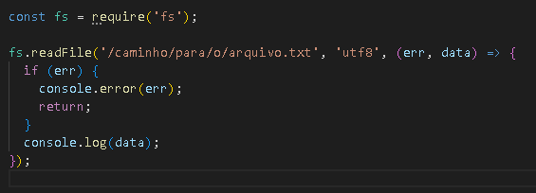
Criando arquivos para leitura

Slide 22
Atividade
1) Crie um arquivo de texto no diretório que retorne uma lista de clientes com nomes e telefones para serem lidos no terminal, como no exemplo.

Slide 23
Atividade
2) Crie um arquivo em Node.js que retorne os seguintes calculos dos funcionários:
Salário de 30 dias= Cada dia valerá R$ 31,25
Desconto do FGTS = 9%
Desconto de Almoço = 2%

Slide 24
Atividade
3) Crie um arquivo que imprime todos esses resultados das questões anteriores em um arquivo.txt

